Slide 1
ORDEN EN EDUCACIÓN PRIMARIA
Numeración Natural
ALGUNOS EJEMPLOS DE ACTIVIDADES Y
CONSIDERACIONES PARA SU ENSEÑANZA

Slide 2
El orden es uno de los aspectos que es necesario trabajar con los alumnos, tanto en numeración natural como racional. En las siguientes diapositivas se incluyen algunas actividades e ideas agrupadas en función de tipos de actividades para abordar el aspecto del orden en la numeración natural.

Slide 4
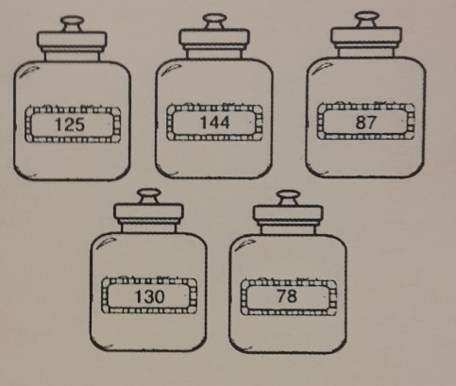
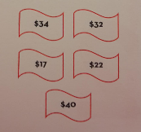
Cada uno de estos frascos tiene la cantidad de caramelos que se indica en la etiqueta. Todos los frascos tienen el mismo tipo de caramelo.
¿Podrías ayudar a unir cada frasco con el precio correspondiente?
Extraído de “Matemática”, Damisa, Laborde, Piedra Cueva. Camus Ed.

Slide 5
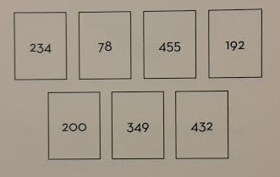
Lucas junta figuritas de animales. Cuando las saca del sobre aparecen estas:
Lucas piensa: “Voy a organizar las figuritas para dar vuelta las hojas del álbum hacia delante” ¿Cómo lo hace?
Realiza una lista con los números como Lucas los fue pegando.
Extraído de “Matemática”, Damisa, Laborde, Piedra Cueva. Camus Ed.

Slide 6
Juego: con las cartas del 0 al 9
Sacar tres cartas al azar y...
Armar el mayor número posible
Armar el menor
Armar un número que esté en un intervalo dado
Luego de haber jugado varias veces y dependiendo del grado se les podrá solicitar a los alumnos que intenten escribir una regla que me permita ordenar las cartas para formar el número mayor

Slide 7
Dado el número 45
¿Dónde hay que ubicar el 2 para formar un número de tres cifras que sea el mayor posible? ¿Y para que sea el menor?
Adaptado de Delia Lerner

Slide 8
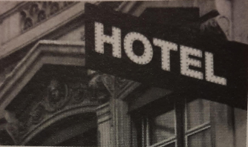
Bautista llega al Hotel y recibe
la llave de la habitación N°109.
¿Podrías ayudarlo indicando hacia dónde debe dirigirse?
Habitaciones Habitaciones
del 98 al 111 del 112 al 119
Escribe cómo te diste cuenta.
Extraído de “Matemática”, Damisa, Laborde, Piedra Cueva. Camus Ed.

Slide 9
En un comercio lleno de gente Marcos sacó el número 340 y está esperando que lo atiendan. Está atento esperando que nombren el número anterior para acercarse al mostrador.
¿Qué número espera escuchar?

Slide 10
Camila está a punto de ganar un tesoro en un juego de su celular, con la siguiente estrella llegará al número siguiente y pasará a otro nivel. Si ahora lleva 899 estrellas, ¿con qué número de estrellas ganará el tesoro y empezará el nuevo nivel?

Slide 11
Un grupo de viaje organiza una rifa. El talonario comienza en el 1 y termina en el 599.
Un conocido les pidió los números 454, 424, 305 y 399. ¿A quién le tendrá que comprar cada número?
Completa la libreta de registro.
Selena 1 – 30 | León …. - 99 | Micaela 100 - … | Franco 250 - … | Paula 321 - …
Javier 360 - … | Emilia 400- 449 | Joaquín …. - … | Sofía 480 - … | Florencia 901-999

Slide 12
Implican encontrar el número que está antes o el que sigue en la serie numérica, por ejemplo las actividades del número anterior en el comercio, el que sigue para pasar de nivel o el completado del talonario colocando los números que faltan en los extremos.

Slide 13
Implican comparar números y determinar cuál es más grande o más chico. Hay variados ejemplos de este tipo de propuestas. Es interesante contemplar las ideas que los alumnos van construyendo para hacerlo, por ejemplo es mayor si tiene más cifras o si tienen la misma cantidad es mayor si la primera cifra es más grande.

Slide 14
Implican ubicar a un número en un tramo, por ejemplo las actividades del hotel o determinar a quién se le deberá comprar cada uno de los números de rifa.

